Slide 1


ҚАЗАҚСТАН РЕСПУБЛИКАСЫНЫҢ БІЛІМ ЖӘНЕ ҒЫЛЫМ МИНИСТРЛІГІ ӘЛ-ФАРАБИ АТЫНДАҒЫ ҚАЗАҚ ҰЛТТЫҚ УНИВЕРСИТЕТІ БИОЛОГИЯ ЖӘНЕ БИОТЕХНОЛОГИЯ ФАКУЛЬТЕТІ
Ботаника және агроэкология кафедрасы
Дәріс 8
ФИТОЦЕНОЗДАРДЫҢ ӨНІМДІЛІГІ
Лектор: б.ғ.к., профессор
Аметов Абибулла Аметович

Slide 2

ЖОСПАРЫ:
Биологиялық өнім
Органикалық затты өндірудің этаптары немесе сатылары
Бірінші және таза өнімдер
Фитоценоздың биологиялық және пайдалы өнімдері
Фитоценоздардағы азықтың пайдалы қорын есептеу әдістері, жайылымның сыйымдылығы.

Slide 3
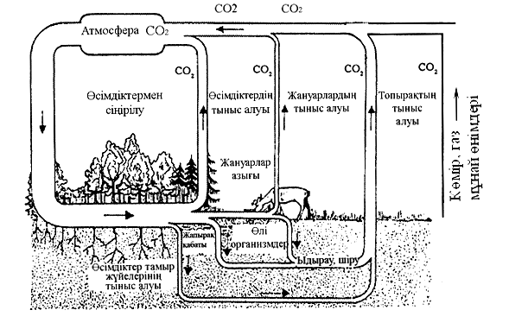
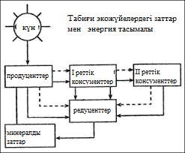
Өнімділік дегеніміз тірі организмдердің органикалық заттарды жасау, консервілеу және өзгеру қабілеттілігі. Органикалық заттардың жасалуы және өзгеруі жиынтығын, энергияның сіңіріліп және әр түрлі дәрежеде ұйымдастырылған био- және экосистемалардан өтуін өнім процесі деп атайды.

Slide 4
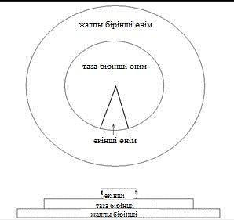
Биоценоздағы өнімділік
Биологиялық өнім дегеніміз фотосинтез және хемосинтез процесі кезінде организмдердің – продуценттердің күн сәулесі энергиясын сіңіріп органикалық затты жинау қарқындылығы.

Slide 5
Ол органикалық заттарды сосын қоректік зат есебінде консументтер немесе редуценттер пайдаланады.
ӨНІМДІЛІК
Бірінші
органикалық заттарды автотрофтар жасайды
Екінші
органикалық заттарды гетеротрофтар жасады

Slide 6
Биологиялық өнімділік дегеніміз – экожүйе құрамындағы өсімдіктер, микроорганизмдер және жануарлардың биомасса өнімділігін көрсететін түсінік.
Биологиялық өнім экологияға және жалпы биологияға қатысты термин. Биологиялық өнімнің мәні фотосинтез және хемосинтез нәтижесінде күн сәулесі энергиясын сіңіру нәтижесінде экожүйедегеі биомасса ұрпағының (генерация) жылдамдығы.

Slide 7
Жалпы алғанда популяцияның өнімділігін белгілі бір уақытта формула арқылы есептеуге болады.
P = (B₂ – B₁) + E
P - өнімділік
B₂ – алғашқы биомасса
B₁ – соңғы биомасса
Е – элиминироваланған биомасса

Slide 8
Түсімділік дегеніміз – фитоценоздың немесе агроценоздың белгілі бір ауданынан алынатын пайдалы өнім мөлшері. Органикалық затты өндіруді төрт сатыға бөледі:
жалпы бірінші өнім – фотосинтез процесінде құралған органикалық зат мөлшері
таза бірінші өнім – өсімдіктердің тыныс алуына жұмсалғанынан қалған органикалық заттың жиналу жылдамдығы
шын таза бірінші өнім – органикалық заттың жинақталу жылдамдығы, одан есептеу кезеңіндегі гетеротрофтардың пайдаланғанын және опадты-үзіліп түскен өсімдік бөлшектерін алып тастау керек
екінші өнім (органикалық заттың гетеротрофты организмдердегі жасалуы)

Slide 9
Биологиялық өнім белгілі бір аудан мөлшерінде, белгілі бір уақытта синтезделген органикалық заттың мөлшерімен көрсетіледі.
Жоғарыда айтылғандай өнімділік көрсеткіштерін мынадай формуламен көрсетуге болады:
Ө_{Ж} = Ө_{Т} + Ө_{Д} + Ө_{О} + Ө_{Г}
Сонымен жалпы бірінші өнім (ӨЖ) – өсімдіктер қауымының белгілі бір аудандағы (гектар, м²) белгілі бір уақытта (жыл, вегетациялық маусым, тәулік) құралған таза бірінші өнімге (ӨТ) өсімдіктердің демалуына жұмсалған (ӨД), үзіліп түскен бөлшектерін (опад – ОО) және гетеротрофтар пайдаланғанын (ӨГ) өосқандағы фитомассасының көбеюі.

Slide 10
Биологиялық өнімділік дегеніміз – өнімнің бір жылдағы өсуі.
Ал пайдалы өнімділік дегеніміз – өсімдік қауымындағы қанша жылда жиналғанына байланыссыз фитомассаның пайдалы қоры.
Пайдалы өнім
Биологиялық өнімділік

Slide 11
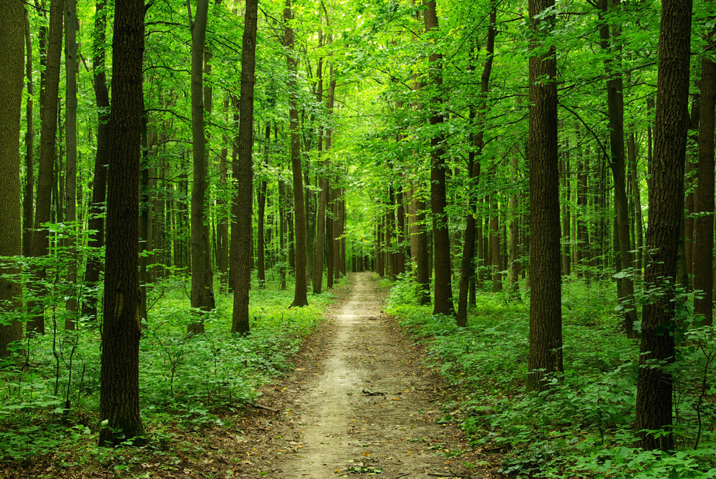
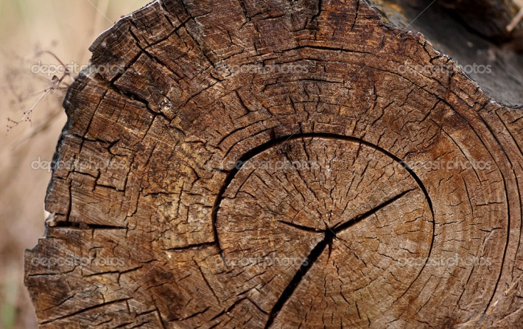
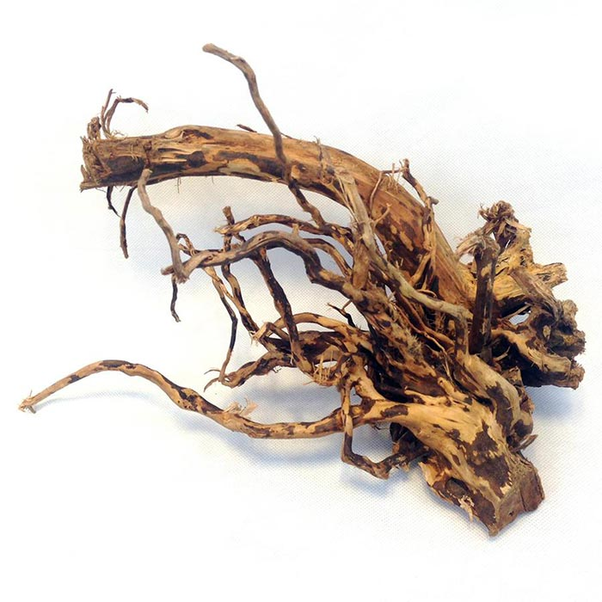
1) ормандағы сүректің (ағаштың) пайдалы қоры, қабықтың пробкасының пайдалы қоры;
2) шөлдердегі құрамында танині бар тамырларының қоры;
3) қыналы жайлаудағы малазықтық қоры және т.б.
Пайдалы өнімділіктің өлшем бірлігі центнер/гектарына немесе куб метр/гектарына.

Slide 12
Ормандарда сүректің пайдалы қорын анықтау үшін модельдік ағаштар тәсілін қолданады.
ормандағы доминант ағаш түрлерін таңдап алады
1,3 м биіктікте 1 гектардағы ағаштардың стволының диаметрін анықтайды
Биіктік өлшеуіштер эклиметр арқылы биіктіктерін анықтайды
Сосын олардың ішінде орташа биіктігіне және диаметріне қарап 3 модельдік ағаштарды алады
Сосын сол модельдік ағаштарды жер бетінің деңгейінде кесіп, бүкіл бойындағы бұтақтарынан тазартады
Оларды ұзындығы 2 метр бөліктерге бөледі. Ағаштың толық ұзындығы анықталады, диаметрін анықтайды

Slide 13
Сосын олардың (дінінің) толық көлемін келесі формула бойынша анықтайды.
V = 2(g₁ + g₂ + g₃ + …..+ g_{n}) + g_{n+1}1/3
Мұндағы g₁, g₂, g₃,g_{n} – бірінші, екінші, үшінші, n-дік кескіндердің диаметрлері.
Осыларды есептеу арқылы толық 1 гектардағы сүректердің көлемін біліп, оның жалпы қорын анықтайды.

Slide 14
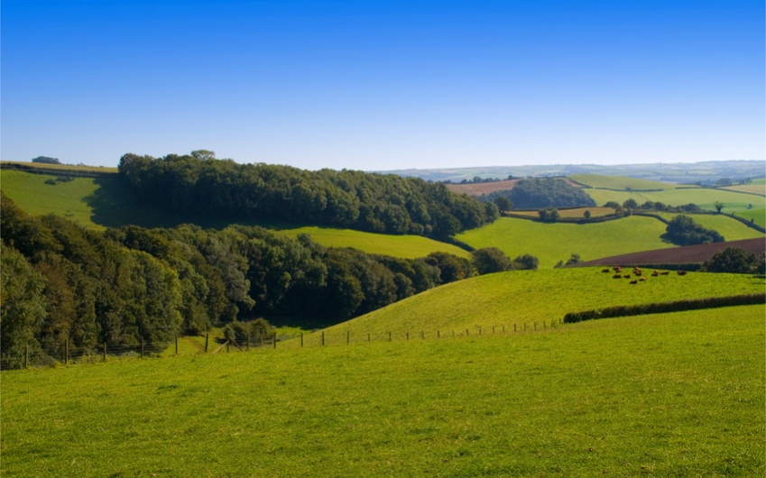
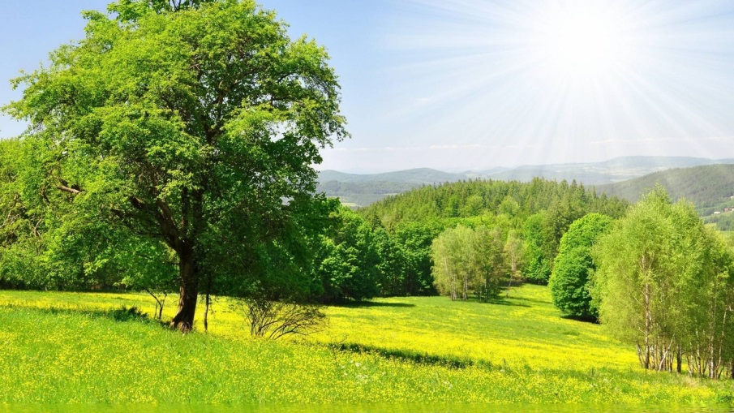
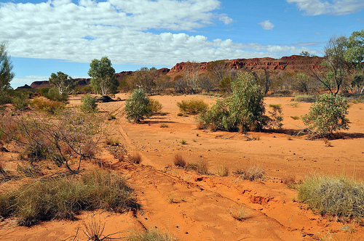
Ал шалғындықтарда және жайылымдардағы мал азығы қорын анықтау үшін сынақ аудандары тәсілі қолданылады.
Далаларда, шөлдерде, шалғындықтарда әдетте 1 м² ағаш пайдаланылады, кейде 0,25 м² аудандар қолданылады. Мәселе сол сынақ аудандарының санында. Дегенмен пайдалы өнімді дәл анықтау үшін 1 метрлік 30 сынақ ауданы қолданылғаны дұрыс.
Бірақ та қазіргі кезде жұмысты тезірек бітіру үшін кейде 3-5 сынақ аудандары ғана пайдаланылады.

Slide 15
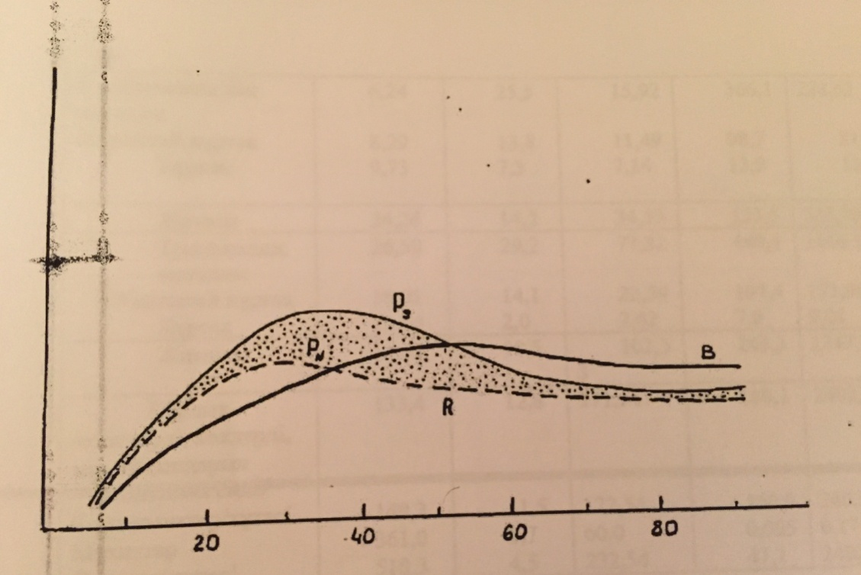
Орманның жасына байланысты жалпы өнімнің (P_{g}); таза өнімнің (P_{N}); биоценоздағы организмдердің дем алуына жұмсалатын энергияның (R) және жалпы биомассаның (B) өзгеруі (Одум, 1969)

Slide 16
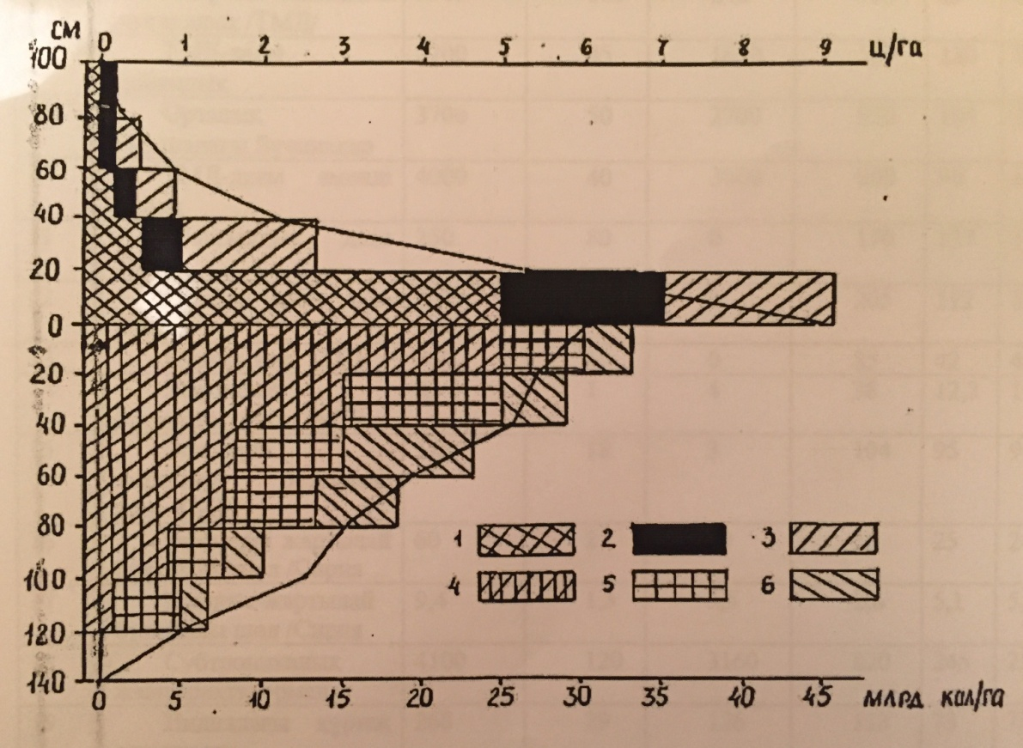
Ammodendron argenteum қауымындағы фитомассасының таралуы: 1 – тірі көпжылдық сабақтар; 2 – жер үстіндегі ярустардағы моргмасса; 3 – бір жылдық өркендер; 4 – ірі тамырлар; 5 – майда тамырлар; 6 – қаңқа (скелетные) тамырлар (Анапиев И.М.)

Slide 17
Өсімдіктер жабынындағы азықтың пайдалы қорын дәл дұрыс есептеп шығару үшін сынақ аудандарының саны қанша болу керек деген сұрақтар туады. Фитомассаның +-10 % дәлдікпен анықтау үшін 1м²-ден 10 сынақ ауданынан алған жеткілікті немесе 4 м²-ден алатын болсақ 3-4 сынақ ауданы жеткілікті деп саналады. Фитоценоздың структурасына байланысты сынақ ауданының саны көпте, аз да болуы мүмкін. Дәлірек мәліметтер алу үшін ондаған кейде тіпті жүздеген сынақ аудандарын алу қажет.

Slide 18
Назарларыңызға рахмет!

